Slide 1
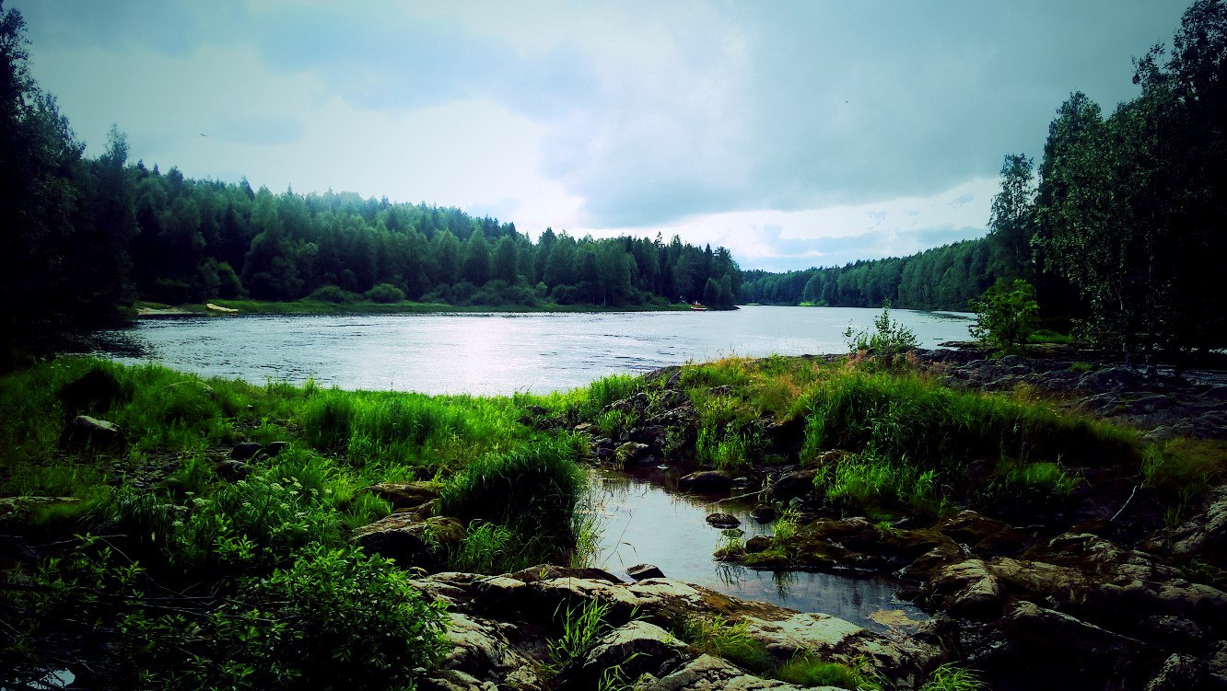
Каникулы в Карелии
Чечко Виктория, 12 лет
Г. Петрозаводск

Slide 2
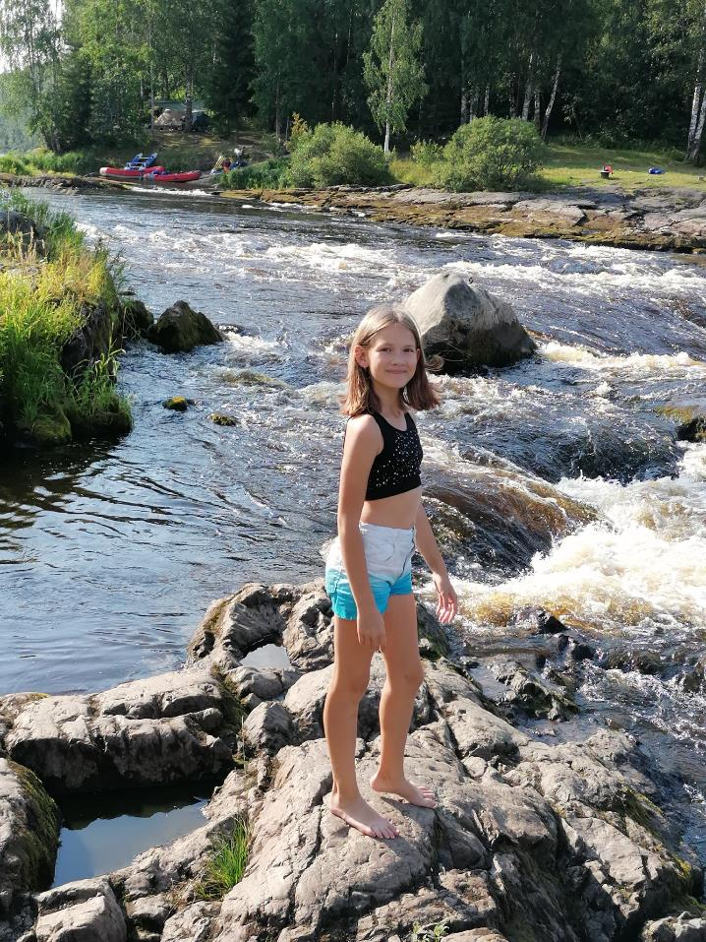
Здравствуйте!
Меня зовут Вика, мне 12 лет. Сегодня я Вам расскажу про поселок, который является центром шуток в наших краях – Матросы. Я развею мифы про это чудесное место.
Я провожу здесь все лето и приезжаю каждые выходные в любое время. Мне здесь очень нравится, надеюсь, я передам правильную атмосферу, и Вам захочется побывать в этих краях.

Slide 3
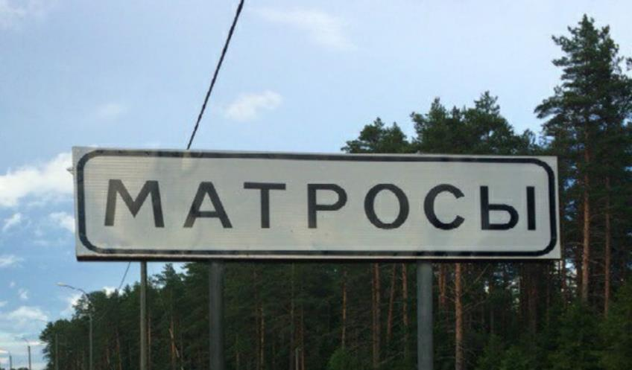
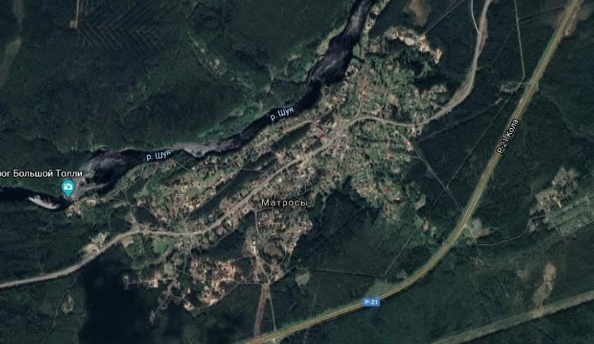
Знакомьтесь - Матросы
В поселке Матросы есть очень много интересных мест, несмотря на небольшую площадь. Здесь есть школа, садик, администрация, пороги, Хаски парк, спортивная площадка, детская площадка, пляж, парк победы, площадка с тренажерами, футбольное поле, а зимой на месте еще одного поля на территории школы заливают каток!

Slide 4
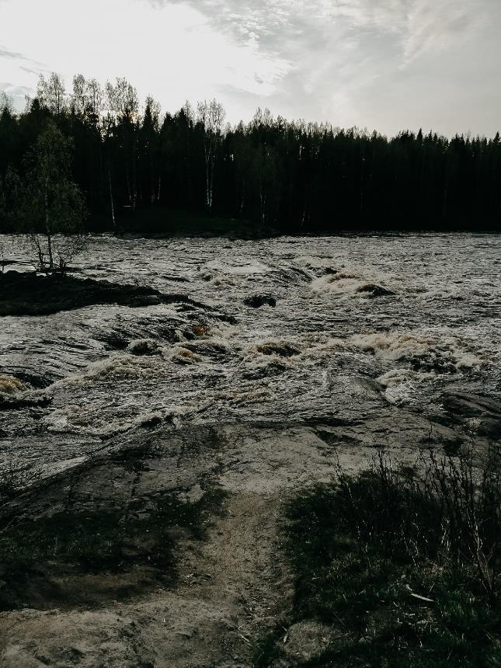
Река Шуя
Как завелось в древности, жилье находится рядом с водоемом, и наш поселок не исключение. Вдоль всего поселка течет широкая река Шуя, которая пользуется популярностью у туристов. Каждое лето, каждый день на ней проходят сплавы. А в самом конце поселка находится знаменитый порог Большой Толли! (именно его фото на самом первом слайде).
На пороге регулярно проводятся соревнования, вплоть до чемпионата России. Замерзает он только в сильные морозы, благодаря чему имеет много мифов и легенд, считаясь мистическим местом.

Slide 5
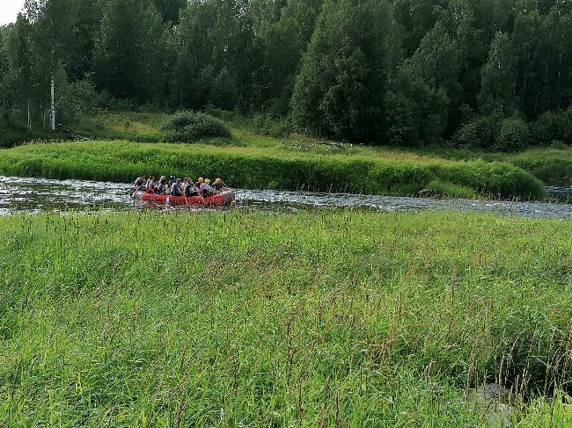
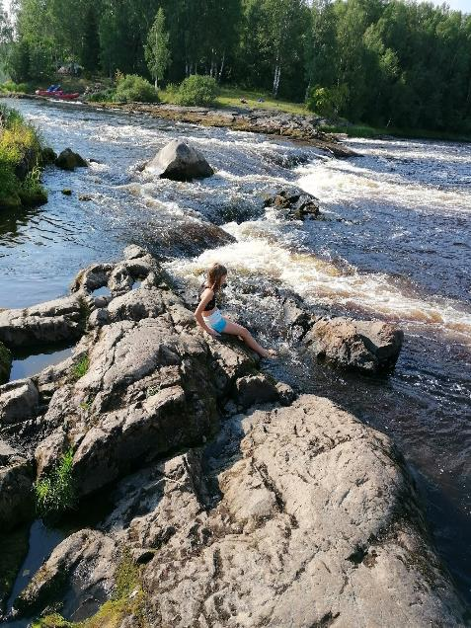
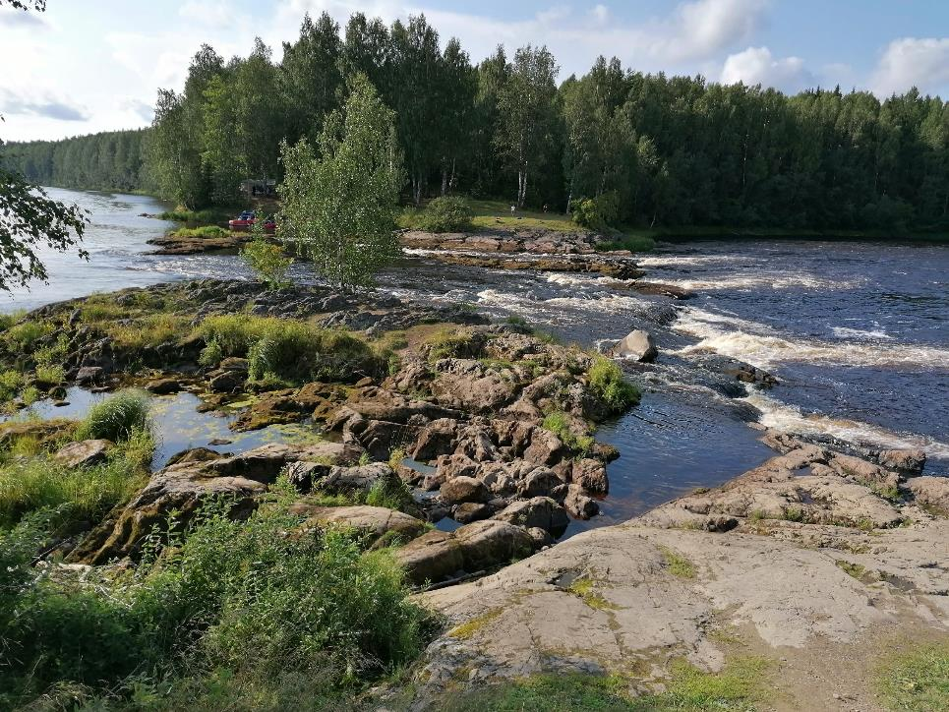
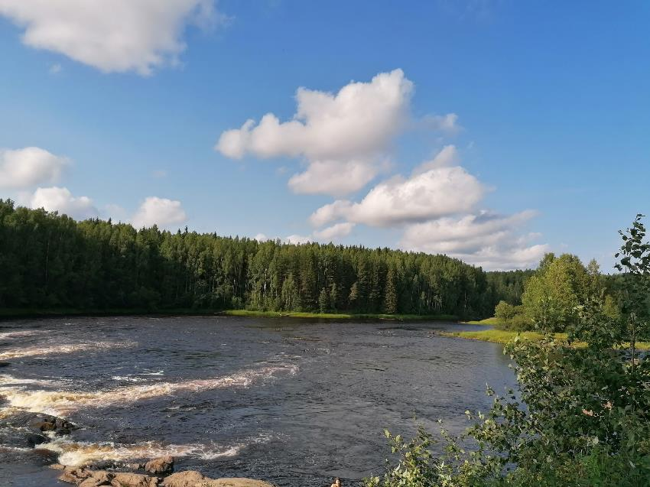
Толли порог и туристы на рафте

Slide 6
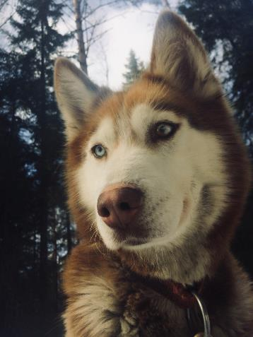
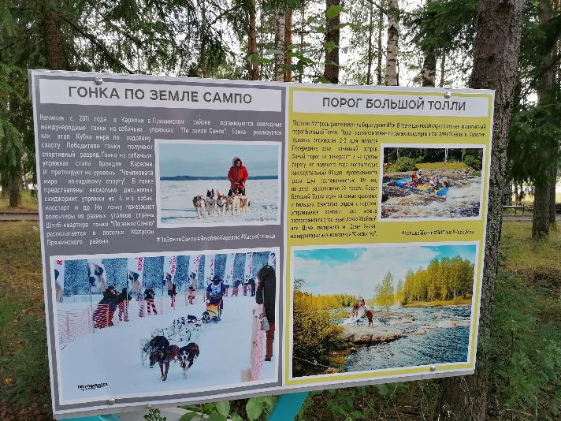
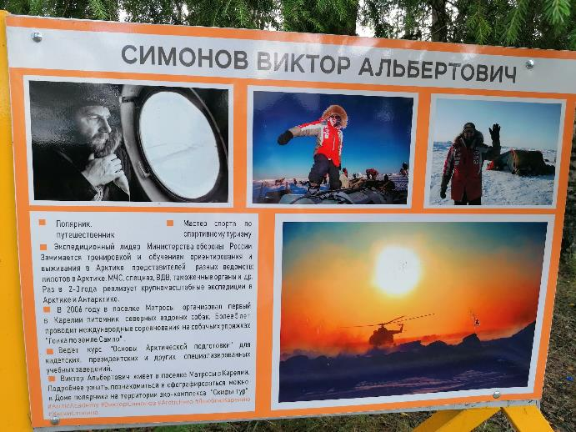
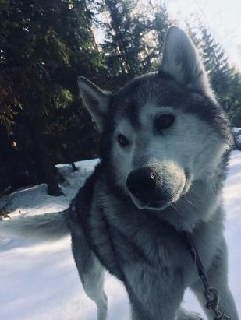
Матросы – хаски-столица России!
«Скифы-тур» недавно дали новое звание нашему поселку. В питомнике содержится 60 собак, все собаки рабочие, участвуют в международных арктических экспедициях. Они принимали участие и в одной из самых длительных арктических экспедиций «Карелия — Северный полюс — Гренландия» под руководством путешественников Конюхова и Симонова, в питомнике есть сибирские хаски, чукотские и таймырские ездовые, аляскинские маламуты и самоеды!

Slide 7
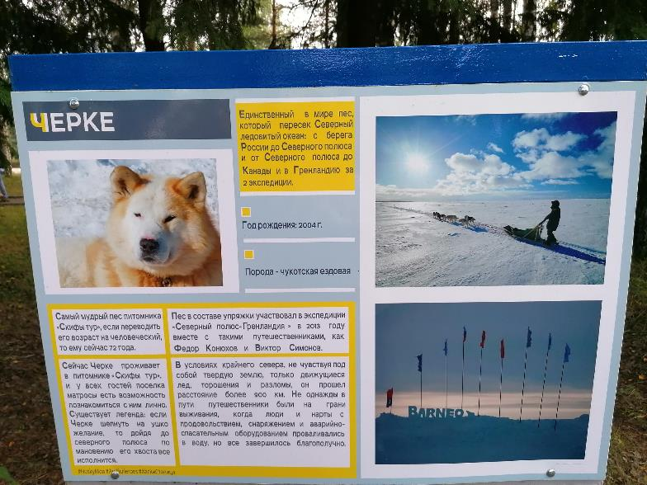
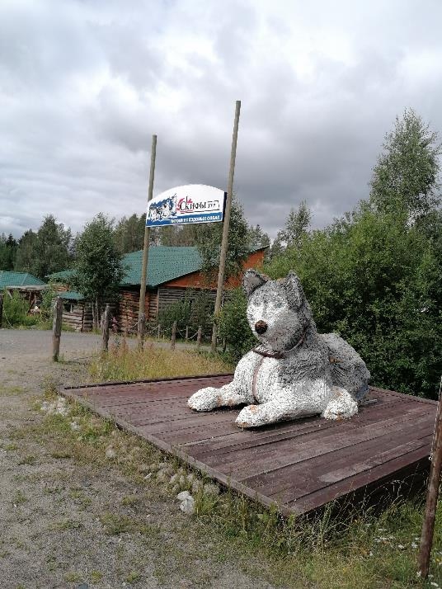
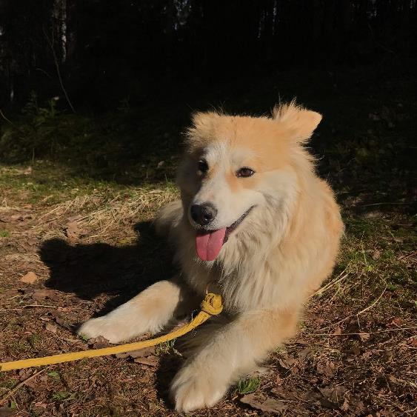
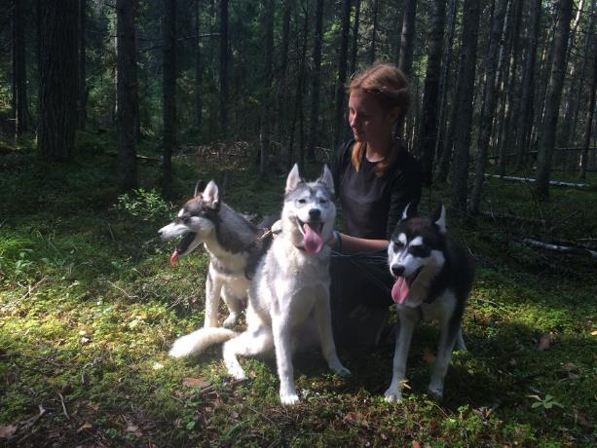
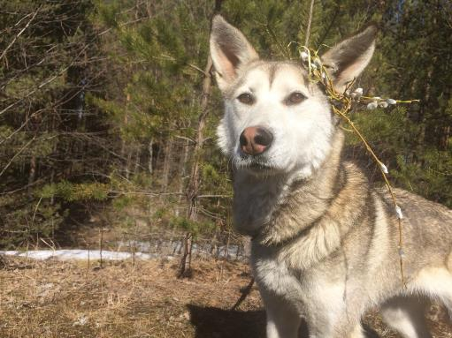
На входе встречает огромный хаски из строительной пены, которого работники сделали самостоятельно два года назад!

Slide 8
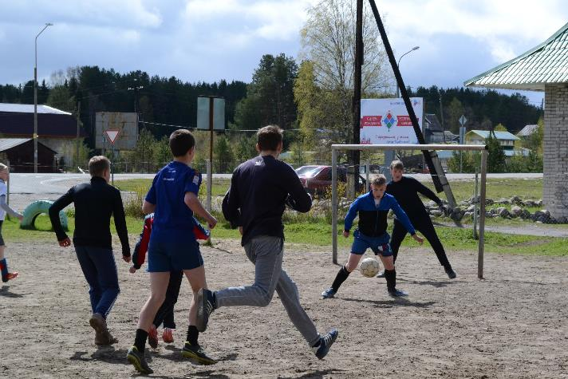
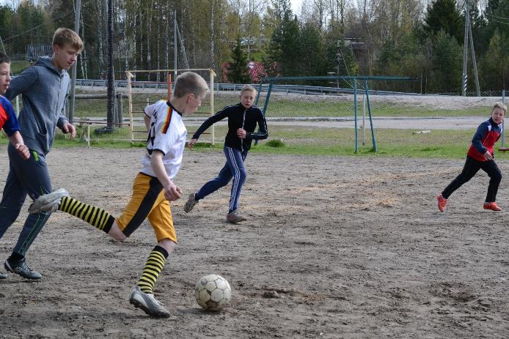
Неудержимое веселье
В нашем поселке все очень любят спорт! По утрам все турники заняты, днем туда-сюда ездят велосипедисты. Еженедельно ребята собираются поиграть в волейбол, баскетбол, футбол. Проводят соревнования по шахматам, теннису. А на каждом празднике обязательно есть спортивные мероприятия! Такие как перетягивание канатов, перепрыгивание костра, гонки в мешках и прочее.

Slide 9
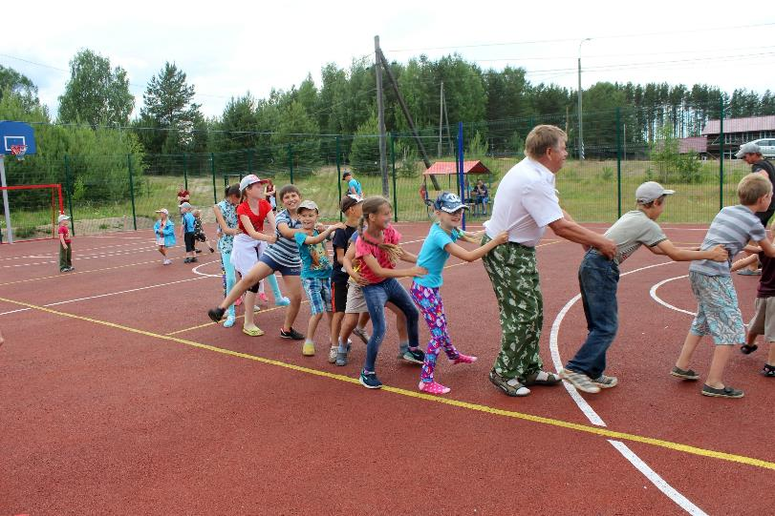
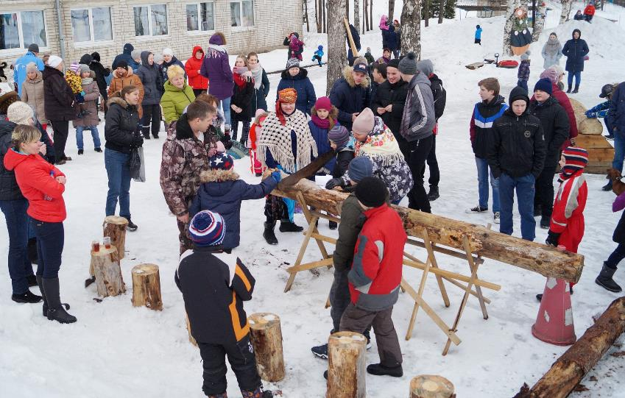
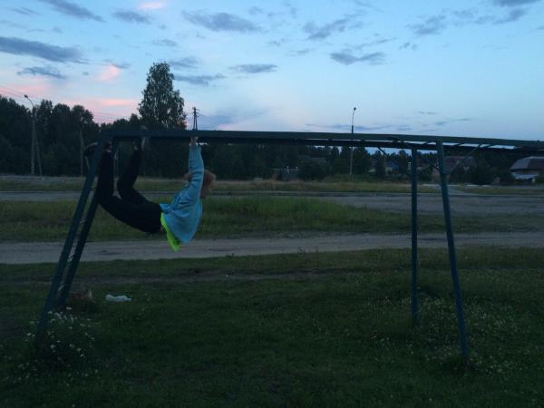
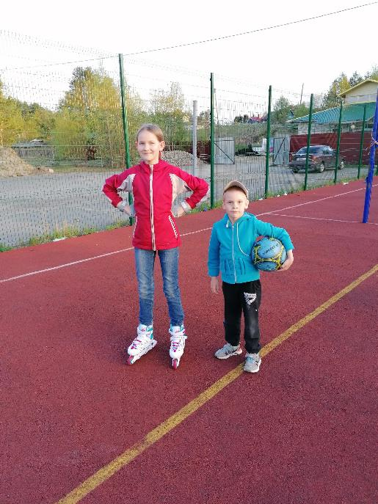
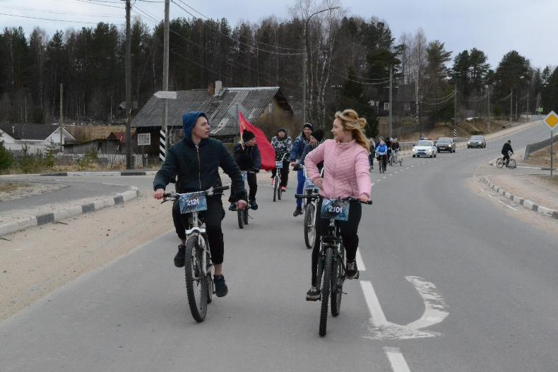
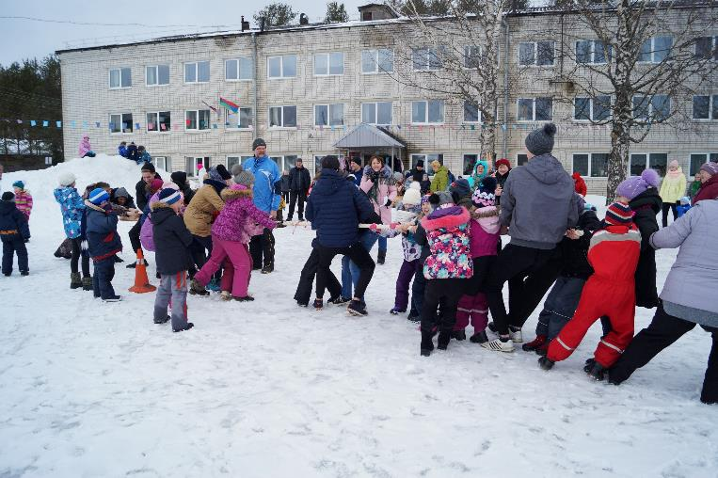
Старшая сестра разминается
Сезон для соревнований не имеет значения! Главное, чтобы было весело!
Мы с братом
Велопробег в честь дня победы

Slide 10
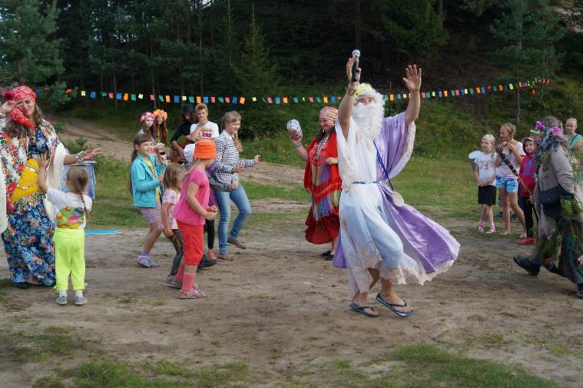
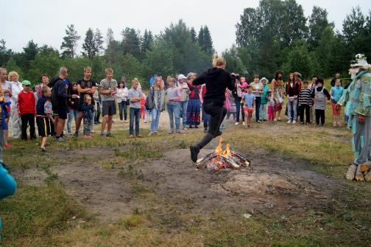
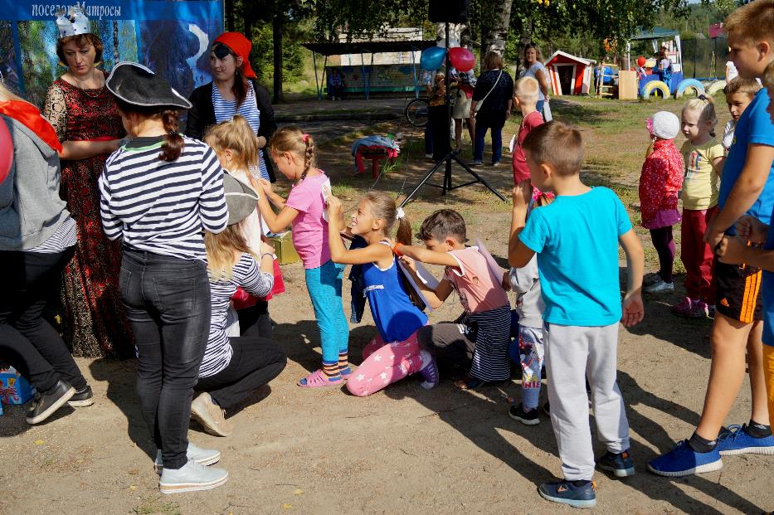
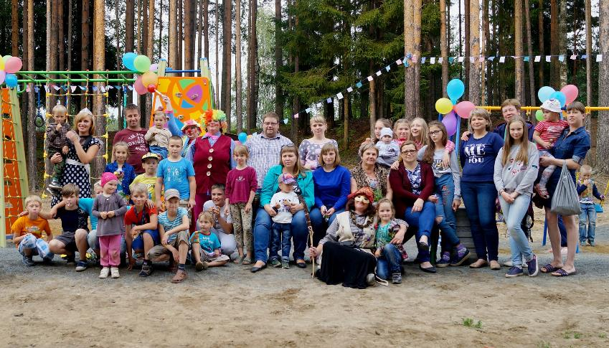
Праздники в поселке проходят очень весело, азартно! Есть лотереи, приезжает батут и разные сладости, продают домашнюю выпечку. Все поют, танцуют, развлекаются!

Slide 11
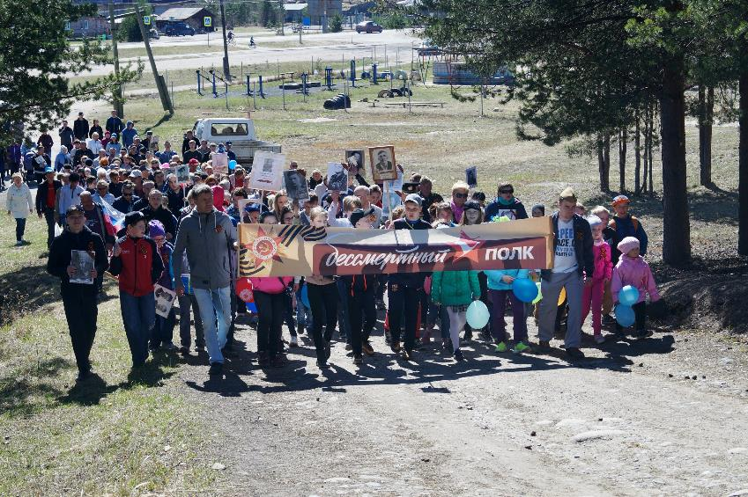
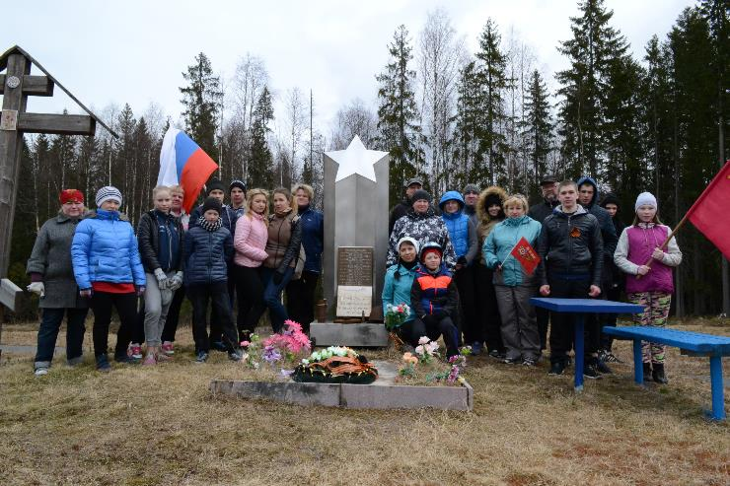
День победы
Мы очень чтим память и гордимся своими родными и близкими, кто прошел ВОВ! Каждый год у нас в поселке проходит бессмертный полк, все идут к Парку Победы, слушают песни военных лет.
В честь дня победы жители поселка с флагами и сопровождением едут до обелиска в 2,5 км от поселка возлагать цветы.

Slide 12
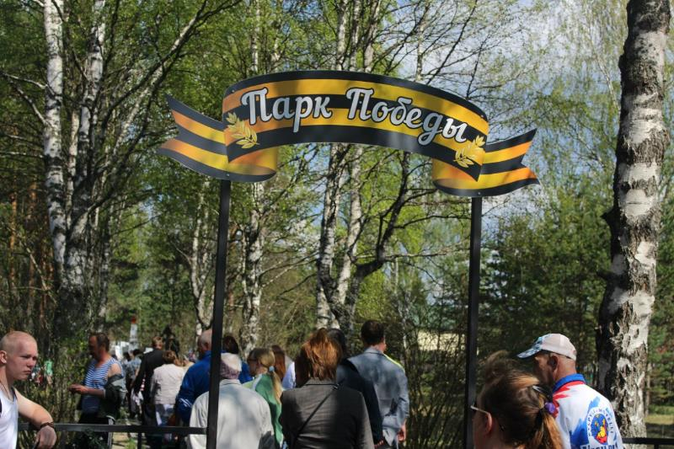
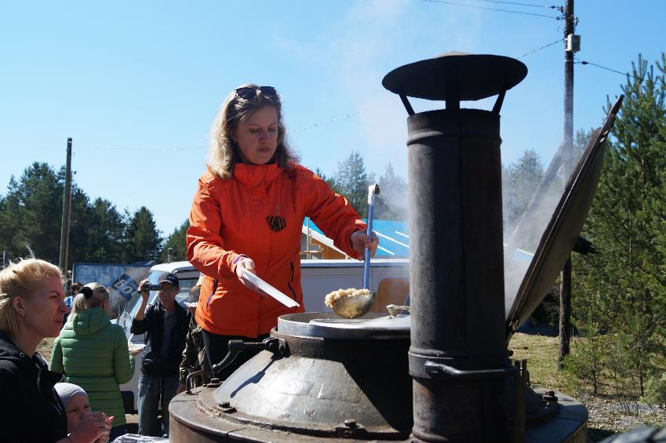
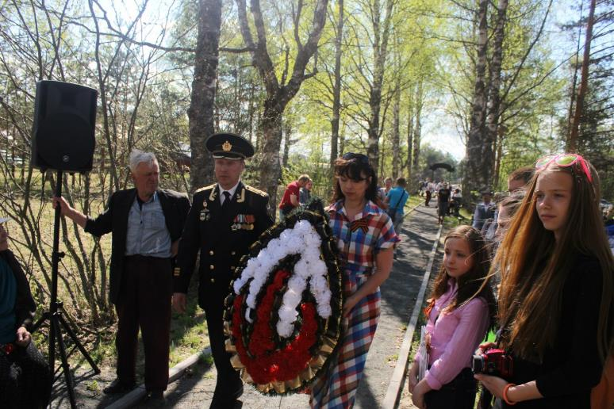
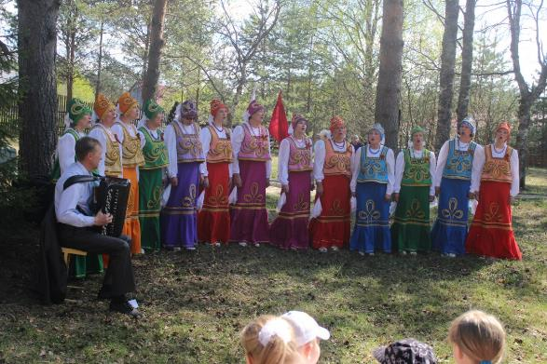
Я помню, я горжусь!
На фото изображен парк победы, хор из пгт Пряжа и полевая кухня

Slide 13
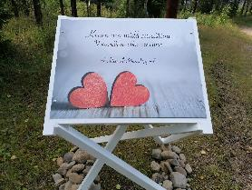
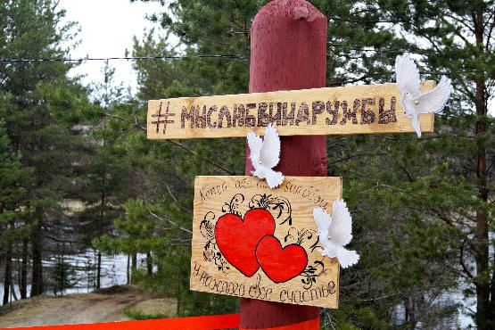
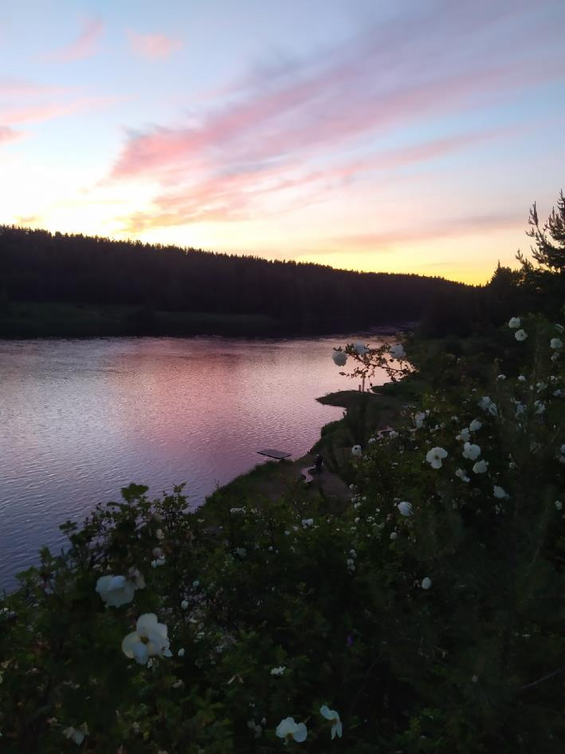
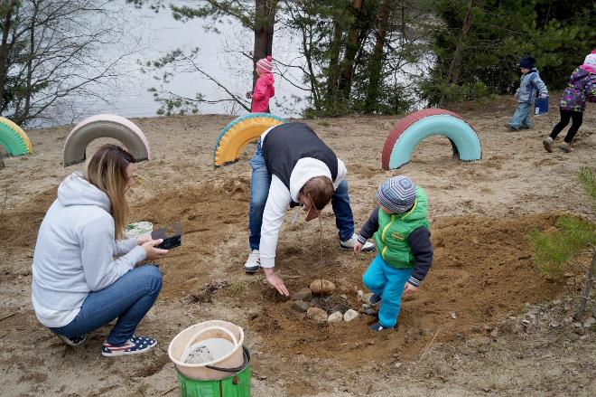
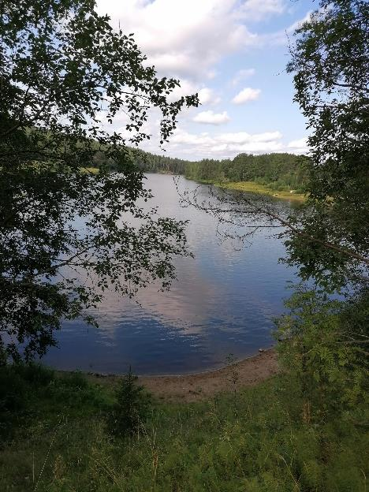
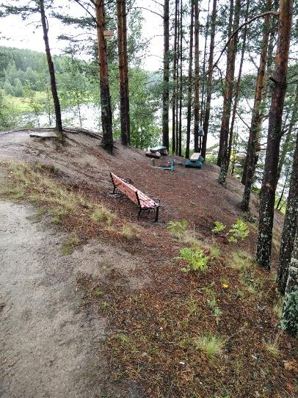
Мыс Любви и Дружбы
Про это место нельзя говорить, его нужно смотреть!
Вид с мыса
Местные жители заботятся о флоре поселка, поэтому частенько высаживают новые деревья на мысу.

Slide 14
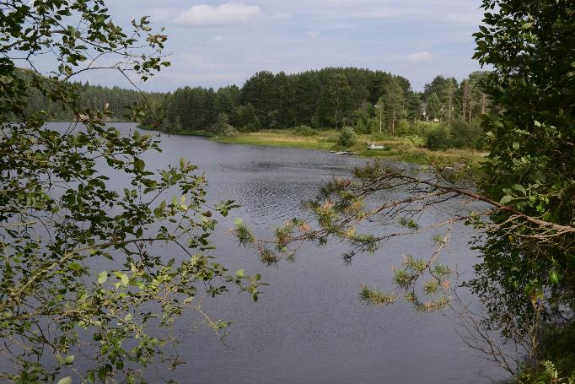
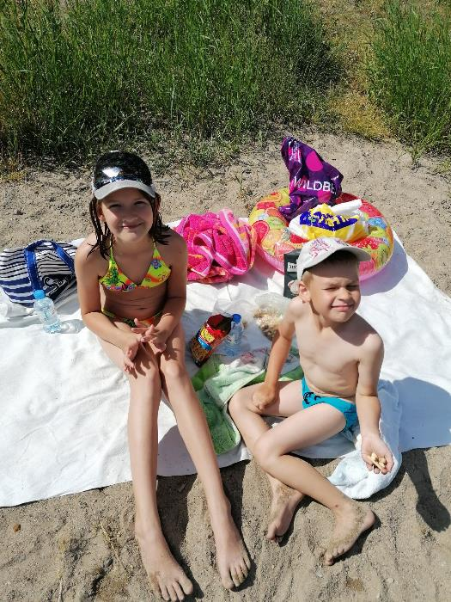
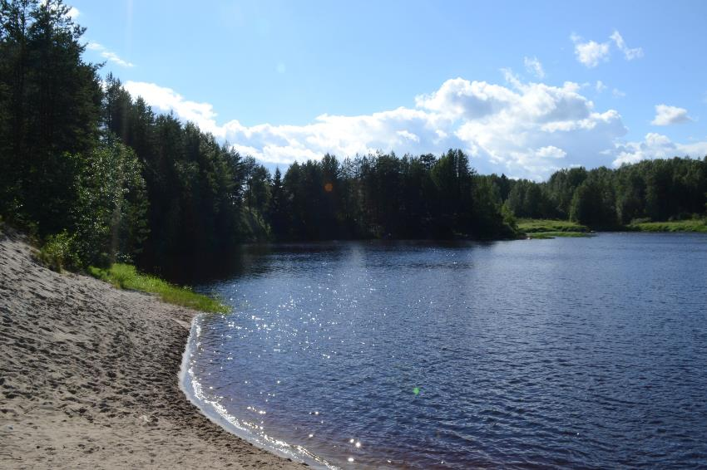
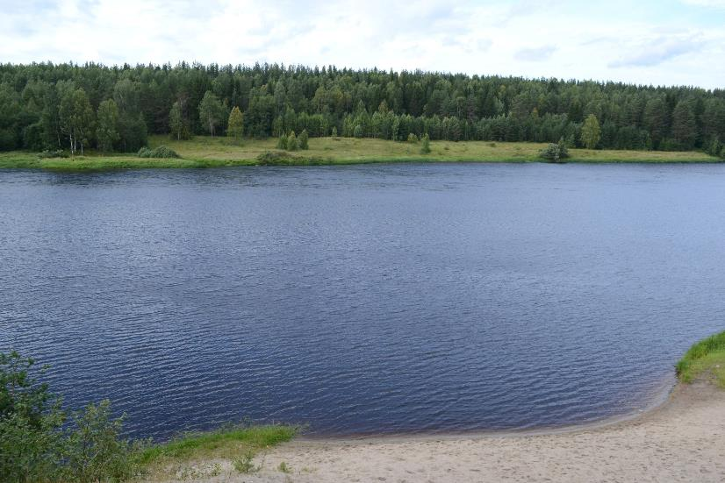
Пляж
Мы очень любим наш пляж, здесь есть много скамеек и зона для переодевания, парковка и плот, с которого можно прыгать.

Slide 15
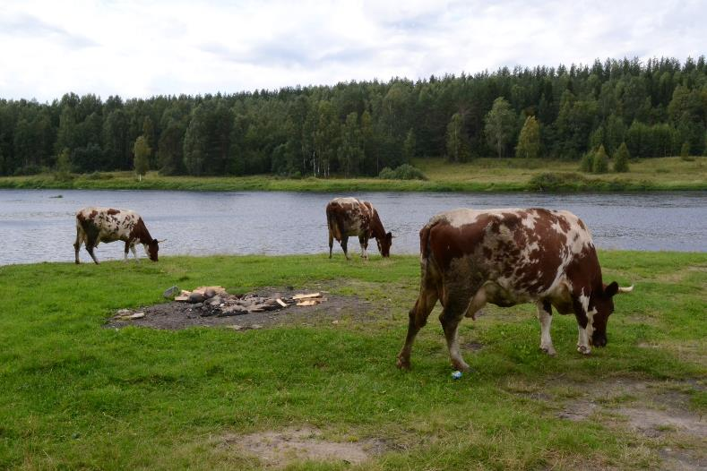
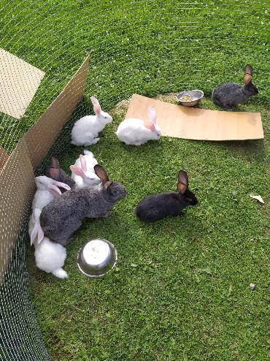
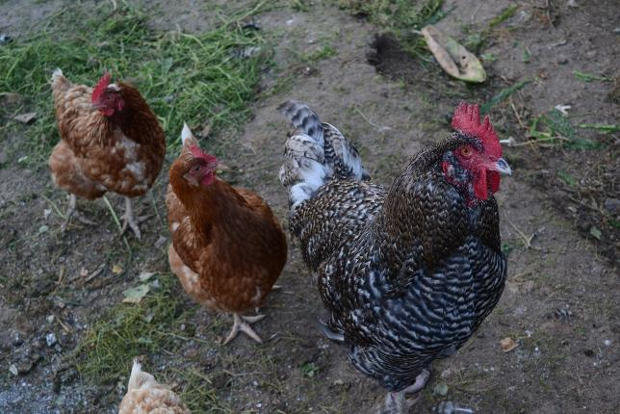
Прелести деревенской жизни
Ну и куда же без всеми любимых коров, которые ходят по всеми поселку?
Кстати, в моей семье тоже есть животные – кролики, куры, индюки!

Slide 16
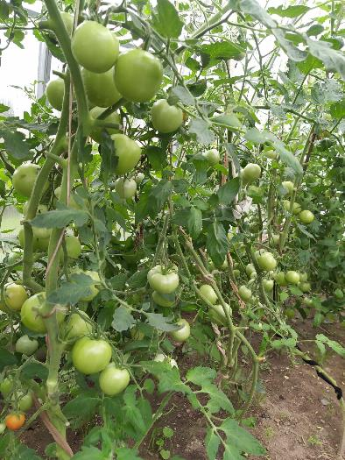




Самое приятное - УРОЖАЙ
Любимое время летом – сбор урожая, в конце лета мы собираем огурцы, помидоры, кабачки, клубнику, смородину, крыжовник, яблоки, картошку, а также грибы, чернику, бруснику, морошку! Обожаю это занятие. Смотрите, что у нас уже есть!

Slide 17


Моя семья в жизни поселка Матросы
Мы очень любим наш поселок, поэтому в его жизни принимаем активное участие. На каждом празднике мы помогаем чем можем: фотографируем, являемся аниматорами, печем булочки, перевозим мебель, а иногда и сами выдвигаем проекты! В прошлом году мама представляла проект футбольного поля, а после мы его строили всей семьей!
Принимаем участие в конкурсе семей
Здесь мы все переоделись в героев мультфильмов и пошли на колядки в центр поселка!

Slide 18

Спасибо за внимание!
Как не хочется уезжать из любимого поселка!
Ждем Вас в гости к нам в Матросы!!!

